Slide 1
ریسمان و همگام‌سازی
پروژه سوم، پیاده‌سازی شبکه عصبی مصنوعی

Slide 2
ساختار شبکه عصبی
در شبکه عصبی:
تعدادی واحد محاسباتی متصل بهم به نام نورن
هرکدام از این نورون ها بخشی از کارهای محاسباتی مربوط به یادگیری را انجام می‌دهند.
هر نورون به‌وسیله‌ی اتصالات خود به نورن های دیگر نتیجه محاسباتش را به آن‌ها منتقل می‌کند.
هر یال ارتباطی بین نورون‌ها یک وزن دارد که در طی فرآیند یادگیری این وزن‌ها به‌روز می‌شوند.
معمولاً نورن‌ها در لایه‌هایی قرار می‌گیرند که هر‌لایه نوع متفاوتی از عملیات را روی ورودی‌های خود پیاده می‌کند.

Slide 3
شبکه عصبی که باید پیاده کنیم
ویژگی‌های شبکه عصبی ما:
یک لایه ورودی((input layer : شامل ۱ (یا ۳) نورون( نخ)‌
یک لایه پنهان( Hidden Layer):
شامل۱۰ نورون
یک لایه خروجی( Output Layer):
شامل ۱نورون

Slide 4
اهداف پروژه
شبیه سازی رفتار یک تابع ریاضی سه متغیره
تابع در نرم افزار متلب train شده است.
حاصل وزن یال‌های متصل کننده‌ی نورون‌های هر لایه به نورون‌های لایه دیگر و میزان بایاس برای هریک از نورون‌های لایه‌ی پنهان و لایه‌ی خروجی شبکه است.
به‌کمک این فایل می‌بایست این وزن‌ها و مقادیر بایاس‌ را، که در فایل layersinfo.txt قرار‌داده‌شده‌است، به‌ترتیب به یال‌های بین نورن‌ها و خود نورون‌ها اختصاص دهید.

Slide 5
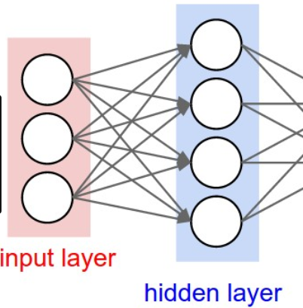
لایه ورودی
این لایه از یک ریسمان تشکیل شده است.
ریسمان ورودی یک ردیف از مقادیر ۳ متغیر از فایل ورودی می‌خواند.
این مقادیر را برای انتقال به لایه بعد آماده می‌کند.
ایجاد ساختار سمافور بین لایه ورودی و لایه پنهان برای همگام سازی
در پیاده سازی این قسمت می‌توانید از ۳ نورون( نخ) استفاده کنید. بگونه ای که هر نورون لایه پنهان به جای یک ورودی٬ ۳ ورودی داشته باشد. این پیاده سازی ساختار شبکه عصبی را بهتر توصیف می‌کند.

Slide 6
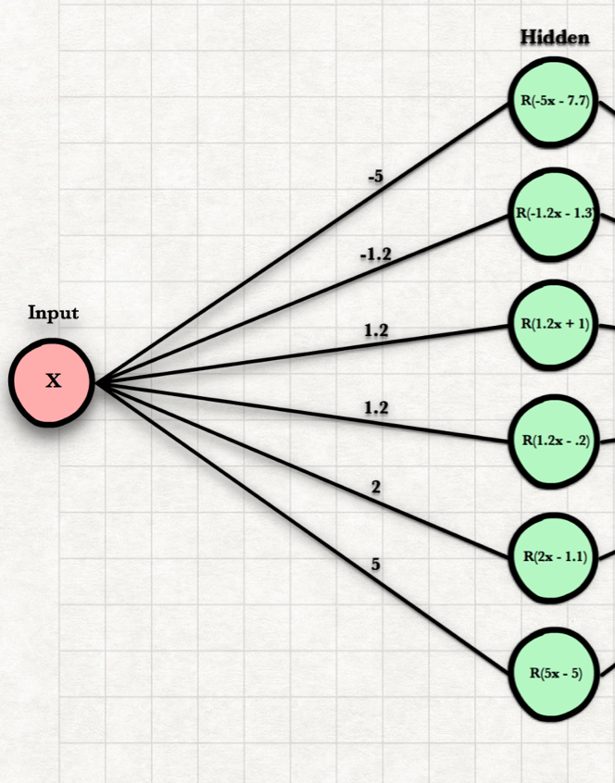
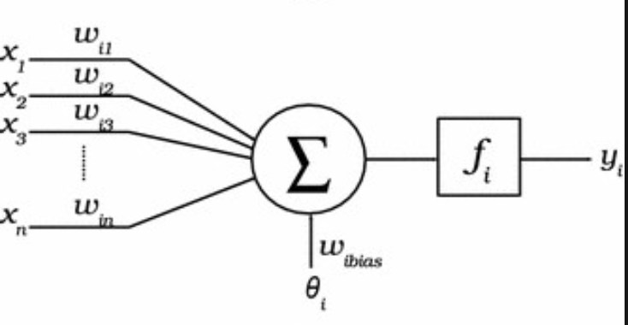
لایه پنهان
این لایه از ۱۰ ریسمان تشکیل شده است.
هر ریسمان اطلاعات را از لایه ورودی می‌گیرد و ۳ متغیر را از آن استخراج می‌کند.
مقدار هر ورودی را در وزن ‌آن ضرب میکند.
حاصل جمع مقادیر بدست‌آمده را با بایاس خود جمع میکند.
حاصل را در تابع فعالساز tanh قرار می‌دهد.
خروجی تابع tanh را به عنوان خروجی خود به لایه بعد می‌فرستد.
ایجاد ساختار سمافور بین نورون‌های لایه پنهان و لایه خروجی جهت همگام سازی

Slide 7
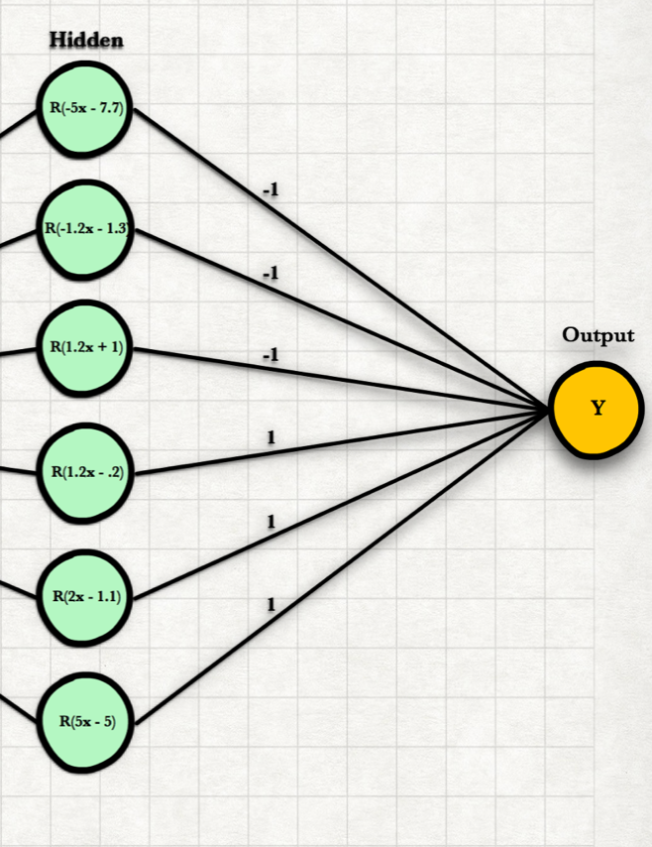
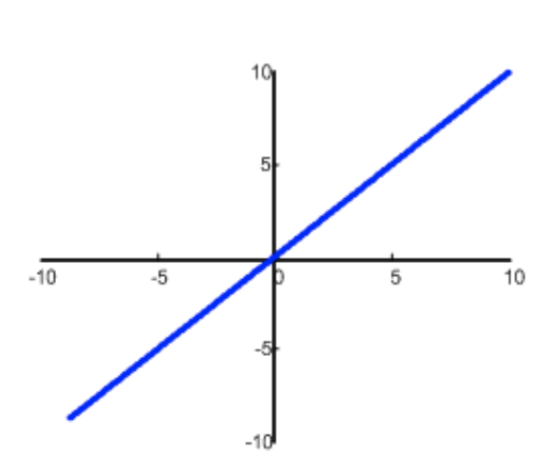
لایه خروجی
این لایه از ۱ ریسمان تشکیل شده است.
این ریسمان اطلاعات هر ۱۰ ریسمان لایه پنهان را می‌گیرد.
مقدار هر ورودی را در وزن ‌آن ضرب میکند.
حاصل جمع مقادیر بدست‌آمده را با بایاس خود جمع میکند.
حاصل را در تابع فعالسازx = y قرار می‌دهد.
خروجی تابع فعالساز را به عنوان خروجی خود چاپ می‌کند.

Slide 8
پیاده سازی بهینه و پویا
عملیات خواندن ورودی توسط لایه ورودی و پردازش داده‌ها توسط لایه پنهان و لایه خروجی بتواند به تعداد دلخواه انجام شود.
استفاده از ساختار class در انجام پروژه به پیاده سازی ساختار یافته منجر می‌شود و از ارزش زیادی برخوردار است.
قابلیت متغیر بودن تعداد نورون‌های هر لایه( به پویا بودن برنامه کمک می‌کند)
استفاده از کمینه تعداد سمافور‌ها‌

